Slide 1

遊戲製作
Scripting
Powered by
CG2 Lab @ NCUT

Slide 2
Outline
本日目標
視窗程式生命週期
GUI程式
圖片控制

Slide 3
視窗程式 的 生命週期

Slide 4
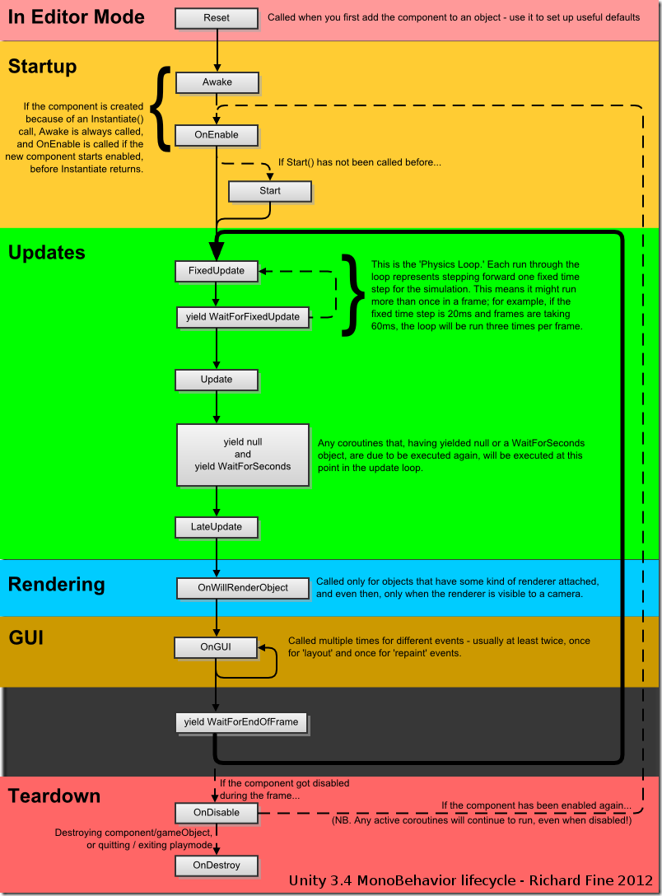
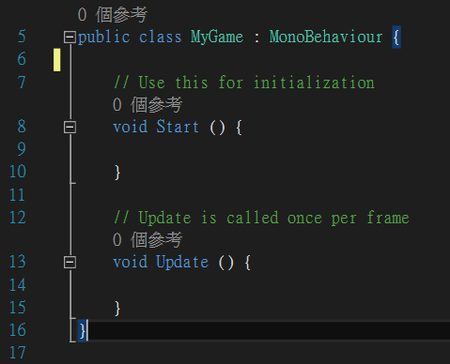
Life cycle
官方文件
Source

Slide 5
Question #1
有比Start() 還早的Function 嗎?怎麼證明?
Tips: 任何 “視窗介面程式” 都有其 “生命週期” 可以搜尋一下 Win Form Life Cycle 驗證看看。

Slide 6
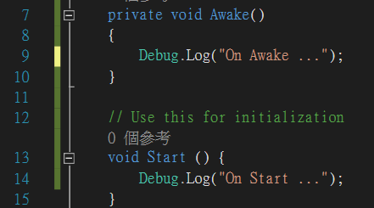
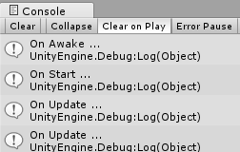
Tracking info
Debug.Log()
參考文件: https://docs.unity3d.com/ScriptReference/Debug.html

Slide 7
GUI 之旅

Slide 8
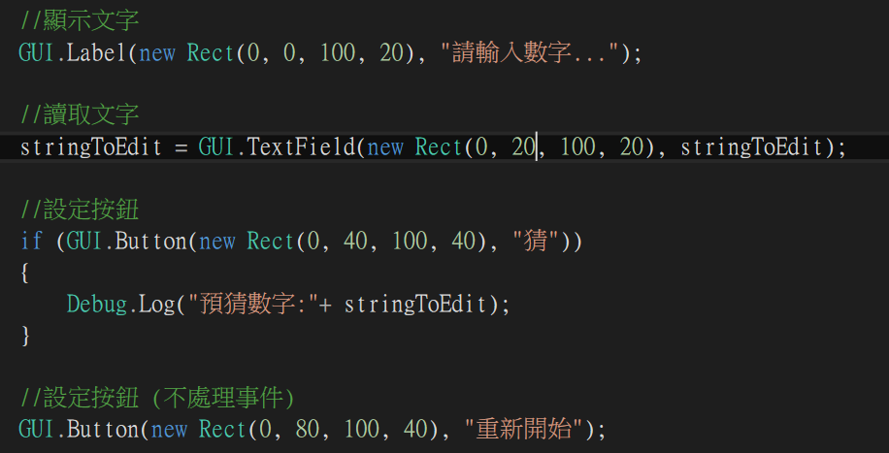
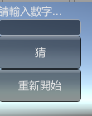
GUI Scrpiting
常見的控制項
GUI 類別 DOC
GUI.Label DOC
GUI.Button DOC
GUI.TextField DOC
See also : GUI tutorial

Slide 9
Tips #1
重點在於如何看手冊！如何修改控件。
請搜尋一下 : overloading(多載) 、 overriding(覆寫)、 polymorphism(多型)
提示: 後兩者必須有繼承的時候才會發生!
See also : Ref 1 Ref2

Slide 10


KEY: GameObject & Transform
GameObject A
Transform
GameObject B
Component
Transform
附加
MonoBehaviour
Component
…
MonoBehaviour
…
Notes:
transform

Slide 11
Q & A

Slide 12


